Slide 1
SKT ALEPH | 개인 캡스톤 프로젝트
모아(MOA)
AI 기반 기업교육 문의 관리 서비스
반복 문의를 분류하고, 공식 근거와 담당자 확인을 구분하는 운영 지원 서비스
진행 현황
문의 접수·분류·저장 시험 완료
AI 분석·저장 연동 확인
2026.10.30 기준
SKT ALEPH 개인 캡스톤 | MOA 발표 자료 v0.2
01 / 07

Slide 2
01 / PROBLEM DISCOVERY
왜 이 서비스를 기획했는가?
교육 현장에서 직접 관찰한 문의 사례를 바탕으로 문제를 정의했다.
01
02
03
반복 문의
정보 출처 분산
문의 성격의 차이
프로젝트 기간, 교육 일정, 진행 방식에 관한 비슷한 질문이 반복됨
홈페이지·교육 플랫폼, 단체 채팅방, 강사의 구두 안내 등 경로가 다름
공통 일정 안내뿐 아니라 개인별 프로젝트 구성 상담 요청도 발생
아직 검증되지 않은 점
운영 담당자의 실제 업무 부담, 문의 처리 시간 절감 효과는 아직 확인하지 못했다.
SKT ALEPH 개인 캡스톤 | MOA 발표 자료 v0.2
02 / 07

Slide 3
02 / SERVICE CONCEPT
AI가 할 일과 사람이 할 일을 구분한다
현재 검증한 문의 처리 자동화와 다음 목표인 에이전트·사람 검토 기능을 구분했다.
① 교육생 문의 접수
Google Forms
② 문의·시각 자동 저장
Google Sheets
③ AI 분석·JSON 결과 저장
Make + Gemini 연결 확인
현재 검증 완료
AI 연동 확인
AI 분류 기준 (구현·시험 중)
공통 안내
정보 확인 필요
개별 상담
공식 자료 기반 답변 초안
문서에 없으면 담당자에게 확인
질문 요약 후 상담 요청
공통 원칙 AI는 초안을 만들고, 최종 안내와 상담 판단은 사람이 수행한다.
SKT ALEPH 개인 캡스톤 | MOA 발표 자료 v0.2
03 / 07

Slide 4
03 / INITIAL TEST
AI 문의 분류 규칙: 가상 사례 3건 점검
ChatGPT 수동 프롬프트를 사용한 초기 기능 테스트이며 자동화 연동 테스트는 아니다.
테스트 문의
기대 분류
실제 분류
결과
과제는 어디에 제출하나요?
공통 안내
공통 안내
통과
최종 프로젝트는 이전과 동일한가요?
정보 확인 필요
정보 확인 필요
통과
프로젝트 구성을 상담받고 싶어요.
개별 상담
개별 상담
통과
3 / 3
기대 분류와 일치
주의: 소수의 가상 사례이므로 실제 정확도를 뜻하지 않음
SKT ALEPH 개인 캡스톤 | MOA 발표 자료 v0.2
04 / 07

Slide 5
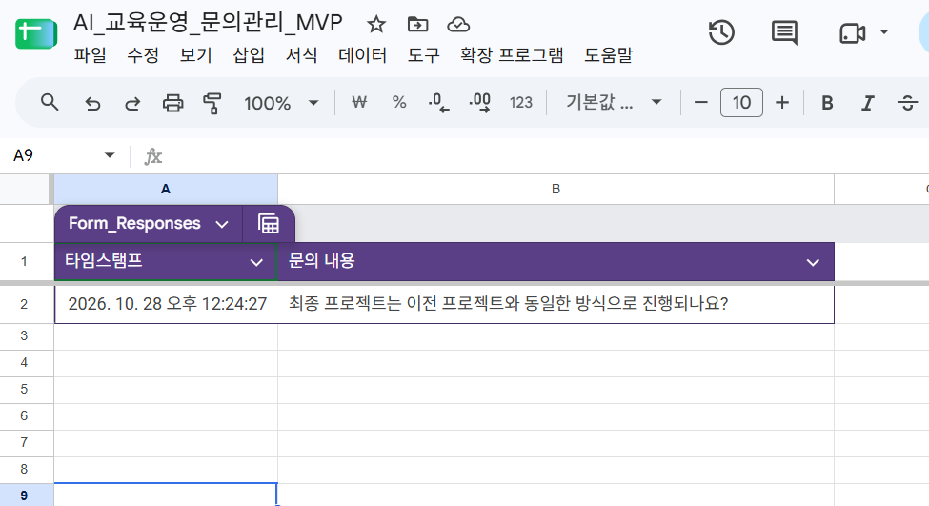
04 / MVP EVIDENCE
Google Forms → Sheets 자동 저장 검증 완료
실제 제출한 가상 문의 1건이 타임스탬프와 함께 응답 시트에 저장되었다.
검증 결과
테스트 ID
F-01
실제 저장 시각
2026.10.28 12:24:27
1 / 1 통과
당시 범위: 문의 접수·저장
AI 연동은 이후 별도 검증
SKT ALEPH 개인 캡스톤 | MOA 발표 자료 v0.2
05 / 07

Slide 6
05 / 재처리 기능 검증
미처리 문의를 중복 생성 없이 복구했다
기존 문의를 다시 분석하고, 새 행을 추가하지 않고 원래 관리 기록을 수정하는 흐름을 검증했다.
01
02
03
04
대상 검색
→
AI 재분석
→
결과 분리
→
기존 행 갱신
관리 시트에서
재처리 대기 조회
Gemini로 문의 분석
JSON 구조로 항목 분리
Update a Row 실행
검증된 실제 결과
MOA-3 | 관리 시트 6행 유지 | 새 중복 행 없음 | 상태: 재처리 대기 → 검토 대기
제약: 최초 문의의 처리 누락 원인은 아직 확정되지 않았으며, 이 시험은 복구 흐름의 동작만 확인함.
SKT ALEPH 개인 캡스톤 | MOA 발표 자료 v0.2
06 / 07

Slide 7
06 / AI 답변 품질 검증
공식 근거 없는 안내를 발견하고 수정했다
동일한 가상 문의로 수정 전·후를 비교하고, 공식 안내문에 없는 메뉴가 제거됐는지 확인했다.
수정 전 | 실패
수정 후 | 통과
“교육 플랫폼에서 과제를 제출하시려면 로그인 후 ‘학습 관리’ 또는 ‘내 강의실’ 메뉴로 이동하신 뒤, 해당 과목의 ‘과제’ 탭을 선택하여 제출…”
“교육 플랫폼에서 과제를 제출하려면 ‘과제 제출’ 메뉴를 이용하시기 바랍니다.”
근거: 공식 안내자료에 ‘과제 제출’ 메뉴만 명시
문제: 공식 자료에 없는 메뉴명·이동 절차 추가
검증 결과: 분류 유지(공통 안내) · 근거 없는 절차 제거 · 동일 가상 문의 1건 재시험 통과
한계: 이 결과만으로 전체 문의의 정확도나 운영 현장 적용 가능성을 보장하지 않음.
SKT ALEPH 개인 캡스톤 | MOA 발표 자료 v0.2
07 / 07

